Slide 1
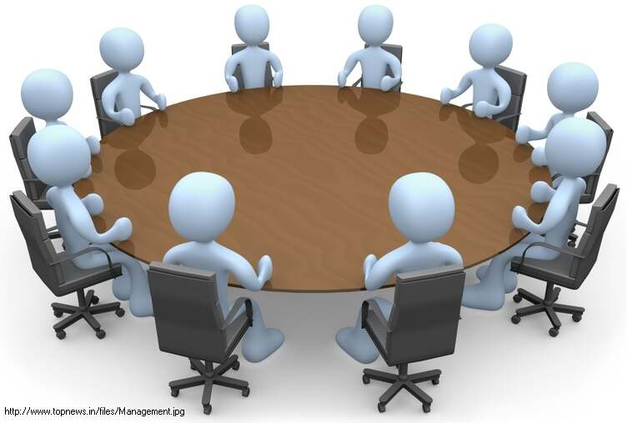
บทที่ 4 การจัดการ
http://pop-mis.blogspot.com/2015/11/9.html
http://alichichi.blogspot.com/p/management-management-information.html

Slide 2
ลักษณะของการจัดการ
การจัดการ (Management) เป็นกระบวนการที่ออกแบบเพื่อบรรลุวัตถุประสงค์ขององค์กรโดยใช้ทรัพยากรอย่างมีประสิทธิภาพในสภาพแวดล้อมที่เปลี่ยนแปลงไปโดยใช้ทรัพยากรน้อยที่สุด ส่วน ผู้จัดการ (Manager) หมายถึงบุคคลในองค์กรซึ่งตัดสินใจเกี่ยวกับการใช้ทรัพยากร การวางแผน การจัดองค์กร ภาวะผู้นำ และการควบคุมกิจกรรมในองค์กร เพื่อให้บรรลุเป้าหมายที่ตั้งไว้ การจัดการ คือ ศาสตร์ที่เป็นสากล การจัดการมิได้ใช้ในธุรกิจที่มีเป้าหมายอยู่ที่กำไรเท่านั้น แต่ยังมีการใช้การจัดการในรัฐบาล และหน่วยงานต่างๆ
https://hcm-jinjer.com/thai-media/orgdevelopment/whyimportantmotivation/

Slide 3
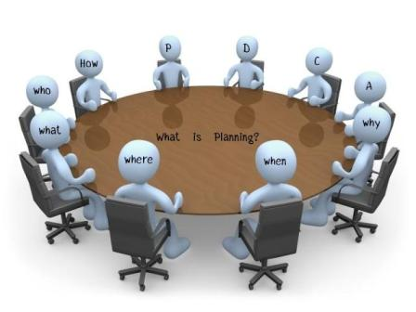
หน้าที่การจัดการ
การประสานการใช้ทรัพยากรต่างๆ เพื่อให้ธุรกิจสมารถพัฒนา สร้าง และขยายผลิตภัณฑ์ได้นั้น ผู้จัดการจะต้องเกี่ยวข้องกับกลุ่มของกิจกรรม ได้แก่ การวางแผน การจัดการองค์กร การจัดตนเข้าทำงาน การอำนวยการ และควบคุม (พิจารณารูป)
https://pantip.com/topic/32306043

Slide 4
ผู้จัดการ
การวางแผนกิจกรรมที่จะทำให้บรรลุวัตถุประสงค์ขององค์กร
การจัดคนเข้าทำงาน
จัดคนที่เหมาะสมกับองค์กร
การควบคุม
กิจกรรมขององค์กรเพื่อให้ดำเนินไปในทางที่ดี
การจัดองค์กรทรัพยากรและกิจกรรมที่ทำให้บรรลุวัตถุประสงค์
การอำนวยการกิจกรรมของพนักงานเพื่อให้บรรลุวัตถุประสงค์

Slide 5
การวางแผน (Planning) คือ กระบวนการในการกำหนดวัตถุประสงค์ขององค์กรและการตัดสินใจว่ากิจการจะบรรลุวัตถุประสงค์ดังกล่าวได้ด้วยวิธีใด การวางแผนจัดว่าเป็นหน้าที่แรกของการจัดการ การวางแผนเป็นกิจกรรมที่สำคัญอย่างยิ่ง เพราะเป็นการออกแบบเค้าโครงแผนเพื่อวางแผนงานที่เป็นพื้นฐานสำหรับองค์กรทั้งองค์กร
วัตถุประสงค์ (Objectives) คือ จุดสิ้นสุดหรือผลที่องค์กรต้องการวัตถุประสงค์จะเป็นแนวทางเดียวกับ ภารกิจ (Mission)
วัตถุประสงค์ของธุรกิจอาจซับซ้อนหรือง่ายก็ตามแต่วัตถุประสงค์หลักต้องเกี่ยวข้องกับกำไร ความได้เปรียบเชิงแข่งขัน ประสิทธิภาพ และการเติบโต

Slide 6
แผน (Plans) แผนที่จะทำให้องค์กรบรรลุวัตถุประสงค์ที่ตั้งไว้แบ่งเป็น 3 ประเภทคือ แผนกลยุทธ์ แผนยุทธวิธี และแผนปฏิบัติการ โดยผู้จัดการสูงสุดในองค์กรต้องพัฒนา แผนกลยุทธ์ ซึ่งเป็นแผนสำหรับวัตถุประสงค์ระยะยาว
แผนยุทธวิธี (tactical plans) หมายถึงแผนระยะสั้นซึ่งออกแบบการปฏิบัติกิจกรรมและวัตถุประสงค์เฉพาะเจาะจง แผนยุทธวิธีจะมีระยะเวลาไม่เกิน 1 ปี
แผนกลยุทธ์ ระยะเวลา 5 ปีของกิจการค้าปลีกกำหนดว่ากิจการจะลงทุน 5,000,000 บาทเพื่อขยายสาขาใหม่ 500 สาขา จะทำให้กิจการมีแผนยุทธวิธี 5 แผน ซึ่งระบุจำนวนเงินที่แน่นอนซึ่งจะต้องจ่ายเพื่อตั้งสาขาใหม่ขึ้นแต่ละสาขา

Slide 7
แผนปฏิบัติการ (Operational Plans) เป็นแผนระยะสั้นที่สุดซึ่งระบุการกระทำของแต่ละคนกลุ่มงานหรือแผนก/ฝ่ายงาน ซึ่งจำเป็นสำหรับการบรรลุถึงแผนยุทธวิธีและแผนกลยุทธ์ แผนอาจเป็นแผนสำหรับระยะเวลา 1เดือน 1สัปดาห์ หรือ 1วัน ตัวอย่างเช่นกลุ่มงานจะผลิตรายสัปดาห์ เพื่อให้มั่นใจว่าจะมีผลิตภัณฑ์จำนวนมากพอสำหรับครองตลาดมากขึ้น
http://www.thailandindustry.com/indust_newweb/articles_preview.php?cid=15513

Slide 8
การจัดองค์กร
องค์กรที่ไม่มีรูปแบบของโครงสร้างองค์กร อาจบรรลุถึงเป้าหมายขององค์กรได้ยาก การจัดองค์กร คือการจัดโครงสร้างของทรัพยากรและกิจกรรมเพื่อให้บรรลุวัตถุประสงค์อย่างมีประสิทธิภาพ ผู้จัดการทำการจัดองค์กรโดยทบทวนแผนและตัดสินใจว่ากิจการจำเป็นต้องปฏิบัติกิจกรรมใดบ้าง จากนั้นแบ่งงานให้เป็นหน่วยเล็กๆ และมอบหมายงานย่อยๆ นั้นให้แก่บุคคล กลุ่ม หรือแผนก
https://humanresource17.files.wordpress.com/2015/09/e0b897e0b8a3e0b8b1e0b89ee0b8a2e0b8b2e0b881e0b8a3e0b8a1e0b899e0b8b8e0b8a9e0b8a2e0b98c.jpg

Slide 9
การจัดคนเข้าทำงาน
เมื่อผู้จัดการตัดสินใจว่าองค์กรต้องทำงานอะไร และจัดองค์กรอย่างไรแล้ว ผู้จัดการต้องมั่นใจว่าองค์กรมีพนักงานซึ่งมีทักษะที่เหมาะสมกับการทำงาน
http://www.phuketlocal.go.th/images/news/vuypb20180223193746.jpg

Slide 10
การอำนวยการ
การอำนวยการ (Directing) คือการจูงใจและชี้นำพนักงานให้บรรลุวัตถุประสงค์ขององค์กรผู้จัดการทุกคนต้องเกี่ยวข้องกับการอำนวยการ แต่จะมีความสำคัญอย่างมากกับผู้จัดการระดับล่างซึ่งเกี่ยวข้องกับการปฏิบัติงานของพนักงานในองค์กรโดยตรง
https://hcm-jinjer.com/thai-media/orgdevelopment/th-190215whatismanagement/

Slide 11
การควบคุม
เมื่อใดก็ตามที่ธุรกิจล้มเหลวในการบรรลุเป้าหมายตามแผนที่วางไว้ ธุรกิจต้องใช้ การควบคุม คือกระบวนการในการประเมินผลและแก้ไขกิจกรรมเพื่อรักษาไว้ซึ่งแนวทางการปฏิบัติงานขององค์กร
https://hcm-jinjer.com/thai-media/orgdevelopment/th-190215whatismanagement/

Slide 12
ประเภทของการจัดการ
ผู้จัดการทุกคนของกิจการทุกขนาด ต้องทำหน้าที่ต่างๆ ของการจัดการ ตามที่ได้กล่าวไปข้างต้น สำหรับกิจการขนาดเล็ก ผู้จัดการ 1 คน อาจต้องทำหน้าที่ทั้งหมด แต่ในกิจการขนาดใหญ่อาจใช้วิธีแบ่งหน้าที่ความรับผิดชอบระหว่างผู้จัดการหลายๆ คน
http://52010911288.blogspot.com/2012/06/defining-management.html

Slide 13
ระดับของการจัดการ
องค์กรบ้างองค์กรใช้การแบ่งความรับผิดชอบตามระดับการจัดการ โดยแบ่งเป็นการจัดระดับสูง การจัดการระดับกลาง การจัดการระดับต้น ระดับของการจัดการชั้นต่างๆ จะเป็นรูปพีระมิด
ระดับสูง
ระดับกลาง
ระดับต้น
http://srivilaisukanya.blogspot.com/2017/12/1.html

Slide 14
ขอบเขตของการจัดการ
ในการจัดการธุรกิจทุกระดับจะมีผู้จัดการที่มีความเชี่ยวชาญในขอบเขตทางธุรกิจแต่ละด้าน ได้แก่ การเงิน การผลิต ทรัพยากรมนุษย์ การตลาด และการบริการ
http://www.prosofthrmi.com/ArticleInfo.aspx?ArticleTypeID=2135&ArticleID=8749

Slide 15
การจัดการการเงิน
การจัดการการเงิน ผู้ที่ทำหน้าที่นี้คือ ผู้จัดการการเงิน ทำหน้าที่จัดหาเงินทุนที่จำเป็นสำหรับการดำเนินงาน และใช้เงินเหล่านั้นไปเพื่อทำให้บรรลุวัตถุประสงค์ขององค์กร
https://www.krungsri.com/bank/th/plearn-plearn/make-a-billion-successful.html
https://www.gotoknow.org/posts/514569

Slide 16
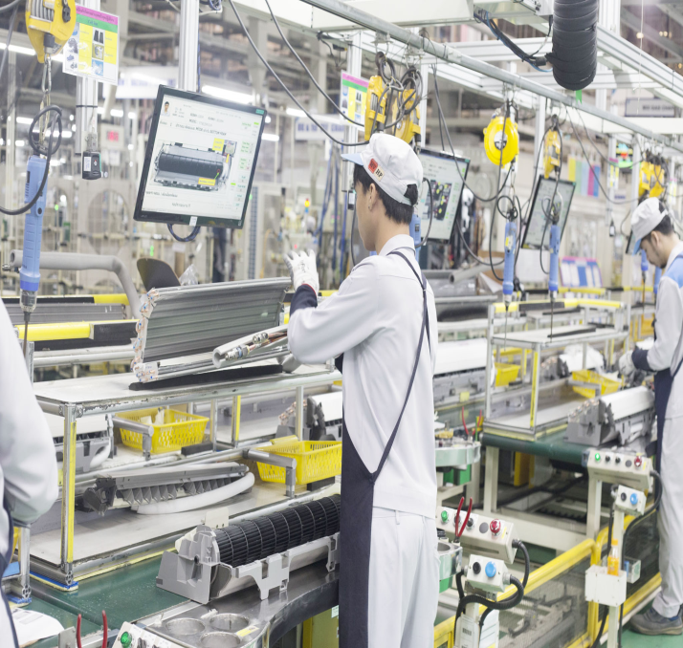
การจัดการการผลิตและการดำเนินการผลิต
โดยผู้จัดการผลิตและการดำเนินการผลิตซึ่งทำหน้าที่เปลี่ยนทรัพยากรให้เป็นสินค้าและบริการ วางแผนและออกแบบการใช้เครื่องมือที่เป็นสำหรับการผลิต รวมถึงการจัดซื้อวัตถุดิบ วางแผนการผลิต และการทำให้ให้ผลิตภัณฑ์มีมาตรฐาน
http://www.daikinthai.com/daikin-quality/production

Slide 17
การจัดการทรัพยากรมนุษย์
ผู้รับผิดชอบคือ ผู้จัดการทรัพยากรมนุษย์ ทำหน้าที่ศึกษาความต้องการขององค์กรในเรื่องที่เกี่ยวกับความต้องการทรัพยากรและดำเนินการสรรหา คัดเลือก ฝึกอบรม เลื่อนขั้นเลื่อนตำแหน่ง ลงโทษ และดูแลเรื่องค่าจ้างเงินเดือน
http://singapore.mol.go.th/node/408

Slide 18
การจัดการการตลาด
https://cdn.marketingoops.com/wp-content/uploads/2014/01/social_networking.jpg
โดย ผู้จัดการการตลาด ซึ่งรับผิดชอบในด้านการวางแผน การตั้งราคา และการส่งเสริมการตลาด รวมถึงการทำให้ผลิตภัณฑ์ไปถึงมือลูกค้า เช่น ผู้จัดการการตลาดต่างประเทศของบริษัทโทรทัศน์โซนี่ ต้องตัดสินใจเกี่ยวกับขนาดของโทรทัศน์รุ่นใหม่ รูปลักษณ์ภายนอก ราคา และบรรจุภัณฑ์ รวมถึงต้องร่างแผนว่าจะจัดจำหน่ายในร้านค้าประเทใด และจะมีโครงการรณรงค์โฆษณาเพื่อแนะนำโทรทัศน์รุ่นใหม่ให้ลูกค้ารู้จักทางแหล่งใดได้บ้าง

Slide 19
การจัดการสารสนเทศ
โดย ผู้จัดการเทคโนโลยีสารสนเทศ ซึ่งรับผิดชอบในด้านการดำเนินการ บำรุงรักษาและควบคุมเครื่องมืออุปกรณ์ทางเทคโนโลยีของธุรกิจ เช่นระบบเครือข่ายคอมพิวเตอร์ จะมีผู้จัดการเทคโนโลยีสารสนเทศของกูเกิ้ล
https://krunomchit.files.wordpress.com/2011/07/original_noc_bak.jpg

Slide 20
การจัดการด้านบริหาร
มีผู้จัดการด้านบริหาร เป็นผู้รับผิดชอบ โดยเป็นผู้ที่ไม่มีความเชี่ยวชาญทางด้านใดด้านหนึ่งแต่เป็นผู้ที่จัดการทั่วทั้งองค์กร
http://www.thailandindustry.com/indust_newweb/articles_preview.php?cid=15513

Slide 21
1. สร้างความสัมพันธ์กับลูกน้องอย่างมีประสิทธิผล อยู่บนพื้นฐานของความเห็นอกเห็นใจ
2. ติดต่อสื่อสารอย่างมีประสิทธิผล โดยใช้หลาย ๆ ช่องทาง เช่น การพบปะโดยตรงเอกสาร หรือทางอีเมล์
7. สนับสนุนให้ลูกน้องเจริญเติบโตและพัฒนา
ทักษะที่จำเป็นสำหรับผู้จัดการ
3. สร้างทีมงาน และส่งเสริมให้พนักงานร่วมมือกันทำงานให้สำเร็จ
6. ทำตัวเป็นตัวอย่างที่ดีให้ลูกน้อง
5. สร้างบรรยากาศการทำงาน ให้พนักงานรู้สึกว่าได้รับการยอมรับและมีกำลังใจ
4. ศึกษาทำความเข้าใจฐานะทางการเงินของธุรกิจ

Slide 22
ภาวะผู้นำ แบ่งเป็น 3 รูปแบบ ได้แก่
1) ผู้นำแบบเอกาธิปไตย คือ ผู้นำที่ตัดสินใจทุกสิ่งทุกอย่างด้วยตนเอง
2) ผู้นำแบบประชาธิปไตย คือ ผู้นำที่ให้พนักงานมีส่วนร่วมในการตัดสินใจ
3) ผู้นำแบบให้อำนาจอย่างเต็มที่ คือ ผู้นำที่ให้พนักงานทำงานโดยไม่เข้าไปแทรกแซงมากนัก

Slide 23
ความเชี่ยวชาญทางเทคนิค
เป็นความรู้เฉพาะด้านที่จำเป็นสำหรับการทำงาน ผู้จัดการต้องมีความรู้มากพอที่จะช่วยอบรมพนักงาน ตอบปัญหาในงานที่พนักงานเกิดความสงสัย สามารถชี้แนะแนวทาง และช่วยแก้ปัญหาในการทำงานได้ ทักษะนี้จำเป็นมากที่สุดสำหรับผู้จัดการระดับต้น
https://www.shutterstock.com/th/image-photo/close-business-woman-partner-using-calculator-796894240?src=ugLKdq4ya2p2GGkP6o1CaQ-1-14
https://campus.campus-star.com/education/87461.html

Slide 24
ทักษะด้านแนวคิด
คือความสามารถในการคิดโดยสรุป เพื่อจัดการความเหมาะสมของส่วนต่างๆ
ทักษะด้านการวิเคราะห์
คือความสามารถในการระบุความสัมพันธ์ของปัญหา ทำความเข้าใจความสัมพันธ์ระหว่างส่วนต่าง ๆ และรู้สาเหตุของเหตุการณ์ที่เกิดขึ้น
https://www.mdsiglobal.com/private-business/
ทักษะด้านมนุษยสัมพันธ์
คือความสามารถในการติดต่อกับบุคคลทั้งภายในและภายนอกองค์กร

Slide 25
การสรรหาผู้จัดการขององค์กร
การเป็นผู้จัดการที่ดีมิได้เกิดขึ้นตั้งแต่กำเนิด องค์กรสามารถจัดหาผู้จัดการได้ 3 วิธีคือ
1. เลื่อนตำแหน่งให้พนักงานภายในองค์กรขึ้นเป็นผู้จัดการ
2. สรรหาผู้จัดการจากองค์กรอื่น
3. สรรหาผู้จัดการจากสถาบันการศึกษา

Slide 26
การตัดสินใจ
https://th.content.jobsdbcdn.com/th-th/wp-content/uploads/sites/3/2014/08/%E0%B8%9B%E0%B8%B1%E0%B8%8D%E0%B8%AB%E0%B8%B2%E0%B8%81%E0%B8%B2%E0%B8%A3%E0%B8%95%E0%B8%B1%E0%B8%94%E0%B8%AA%E0%B8%B4%E0%B8%99%E0%B9%83%E0%B8%88.jpg
ผู้จัดการต้องสินใจในเรื่องต่าง ๆ มากมายเช่น ชั่วโมงการทำงานที่เหมาะสมควรเป็นเท่าไรจะจ้างพนักงานคนใด ควรแนะนำผลิตภัณฑ์ใดออกสู่ตลาด ควรกำหนดราคาเท่าไร จากตัวอย่างข้างต้นจะเห็นได้ว่าการตัดสินใจมีความสำคัญในหน้าที่การจัดการทุกหน้าที่ และการจัดการในทุกระดับไม่ว่าจะเป็นการตัดสินใจระดับกลยุทธ์ ยุทธวิธี หรือระดับปฏิบัติการ

Slide 27
การตัดสินใจอย่างเป็นทางการระบบต้องดำเนินไปตามกระบวนการ 6 ขั้นตอน ซึ่งจะทำให้ผู้จัดการตัดสินใจได้อย่างมีประสิทธิผลมากขึ้น โดยมีขั้นตอนเป็นดังนี้
1.) รับรู้และกำหนดขอบเขตของสถานการณ์ที่ต้องตัดสินใจ
2.) พัฒนาทางเลือกในการแก้ไขสถานการณ์
3.) วิเคราะห์ทางเลือก
4.) เลือกทางเลือกที่ดีที่สุด
5.) ปฏิบัติตามการตัดสินใจ
https://pixabay.com/th/illustrations/%E0%B8%AB%E0%B9%88%E0%B8%B2%E0%B8%87%E0%B8%AD%E0%B8%AD%E0%B8%81%E0%B9%84%E0%B8%9B-%E0%B8%97%E0%B8%B4%E0%B8%A8%E0%B8%97%E0%B8%B2%E0%B8%87-%E0%B8%81%E0%B8%B2%E0%B8%A3%E0%B8%95%E0%B8%B1%E0%B8%94%E0%B8%AA%E0%B8%B4%E0%B8%99%E0%B9%83%E0%B8%88-1015318/
6.) ติดตามผลการตัดสินใจ

Slide 28
รับรู้และกำหนดขอบเขตของสถานการณ์ที่ต้องตัดสินใจ
หลังจากมีสัญญาณบอกเหตุต่าง ๆ เช่น การลดลงของกำไร ยอดขายลดลงเล็กน้อยจากปีที่ขั้นตอนแรกในการตัดสินใจ คือ ต้องรับรู้และกำหนดขอบเขตของสถานการณ์ที่ต้องการตัดสินใจโดยสถานการณ์อาจเป็นไปในทางลบ เช่น ยอดขายผลิตภัณฑ์ลดลงจำนวนมาก หรือสถานการณ์ในทางบวก เช่น โอกาสที่จะเพิ่มยอดขาย
http://i1.wp.com/www.thaismescenter.com/wp-content/uploads/2017/05/yy7.jpg

Slide 29
พัฒนาทางเลือกในการแก้ไขสถานการณ์
ขั้นตอนที่สองนี้ ผู้จัดการต้องกำหนดรายการของการกระทำที่เป็นไปได้ในการแก้ไขสถานการณ์ โดยการกำหนดรายการของการกระทำ ควรมีทั้งการกระทำที่เป็นมาตรฐานและการกระทำที่มีความคิดสร้างสรรค์
การวิเคราะห์ทางเลือก
หลังจากพัฒนาการกระทำที่เป็นไปได้แล้ว ผู้จัดการควรวิเคราะห์ความเป็นไปได้เหมาะสมของแต่ละทางเลือก ทางเลือกบางทางเลือกอาจนำไปใช้จริงไม่ได้ เพราะกิจการขาดทรัพยากรเงิน เช่น กิจการผลิตคอมพิวเตอร์ซึ่งเป็นกิจการขนาดเล็กเห็นโอกาสแนะนำคอมพิวเตอร์แบบใหม่ออกสู่ตลาด แต่ขาดเงินทุน ดั้งนั้นทางเลือกอื่นจึงมีความเป็นไปได้มากกว่า

Slide 30
เมื่อผู้จัดการวิเคราะห์ทางเลือกแล้ว ขั้นต่อไปต้องเลือกทางเลือกที่ดีที่สุด การคัดเลือกทางเลือกนี้เป็นกระบวนการที่เป็นนามธรรม เพราะสถานการณ์หลายๆ สถานการณ์ไม่สามารถวิเคราะห์เป็นตัวเลขเชิงคณิตคณิตศาสตร์ได้ ผู้จัดการไม่จำเป็นต้องเลือกทางเลือกเพียงทางเดียว ผู้จัดการอาจแก้ไขสถานการณ์โดยใช้ทางเลือกหลายๆ ทางร่วมกัน
เลือกทางเลือกที่ดีที่สุด
ในขั้นนี้ต้องเริ่มกระทำตามทางเลือกที่ได้เลือกไว้ โดยการปฏิบัติตามแผน อาจเป็นไปแบบง่ายๆ หรือซับซ้อนขึ้นอยู่กับลักษณะการตัดสินใจ
ปฏิบัติตามการตัดสินใจ

Slide 31
ติดตามผลการตัดสินใจ
https://www.smebank.co.th/development-entrepreneurs/financial-program
หลังจากที่ผู้จัดการปฏิบัติตามการตัดสินใจแล้ว จะต้องตรวจสอบว่าการตัดสินใจทำให้บรรลุผลตามที่ตั้งใจไว้หรือไม่ หากผู้จัดการไม่มีวิธีติดตามผลที่เหมาะสม อาจจะไม่สามารถปรับเปลี่ยนแนวทางการตัดสินใจได้ทันหากมีความผิดพลาด หลังจากติดตามผลแล้วถ้าพบว่าได้ผลตามที่ต้องการผู้จัดการสามารถสรุปได้อย่างมีเหตุผลว่า ตัดสินใจได้อย่างดีแล้ว แต่ถ้าไม่ได้ผลตามที่ต้องการผู้จัดการต้องวิเคราะห์ต่อไปว่า การตัดสินใจผิดพลาดหรือสถานการณ์เปลี่ยนแปลงไปหรือมีทางเลือกอื่นที่ควรนำมาปฏิบัติอีกหรือไม่

Slide 32
ความเป็นจริงเกี่ยวกับการจัดการ
การจัดการไม่ใช่กระบวนการที่ตายตัว ไม่มีสูตรทางคณิตศาสตร์ใดใช้ในการจัดการได้ แม้ว่าจะมีผู้จัดการจำนวนไม่น้อยหวังว่าจะมีใครคิดขึ้นสักสูตรหนึ่ง การจัดการเป็นกระบวนการคร่าว ๆ ที่จะทำให้บรรลุถึงเป้าหมายขององค์กร
https://sites.google.com/site/managementmeaningwebsite/bth-thi-1-khwam-ru-beuxng-tn-keiyw-kab-xngkhkar-laea-hlak-kar-cadkar

Slide 33
จบการนำเสนอ

